Slide 1


국내 여행은
MVC 패턴을 활용한 JSP 팀프로젝트

Slide 2
목차
역할
기획 배경
기획 목적
기대 효과
기능 요약
개발환경
개발 일정
타겟 사이트
User Flow
ERD
핵심 기능 소개
에러발생 및 해결
이후 추가하고 싶은 기능
시연
Q&A
소감
출처

Slide 3

역할
M
V
C
김치호
정희원
김기훈
최동규
유재란

Slide 4

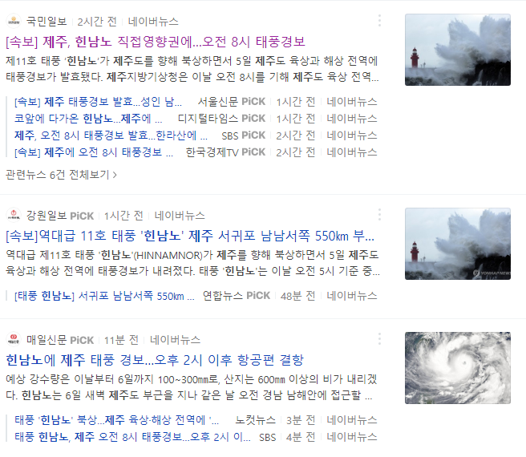

기획 배경
“힘들게 일하고 얻은 휴가, 정신 없이 예약하고 보니 날씨 때문에 다 망쳤어ㅠㅠ
숙소를 예약할 때 관련 정보들을 편하게 얻을 수 있었다면 어떨까?”

Slide 5
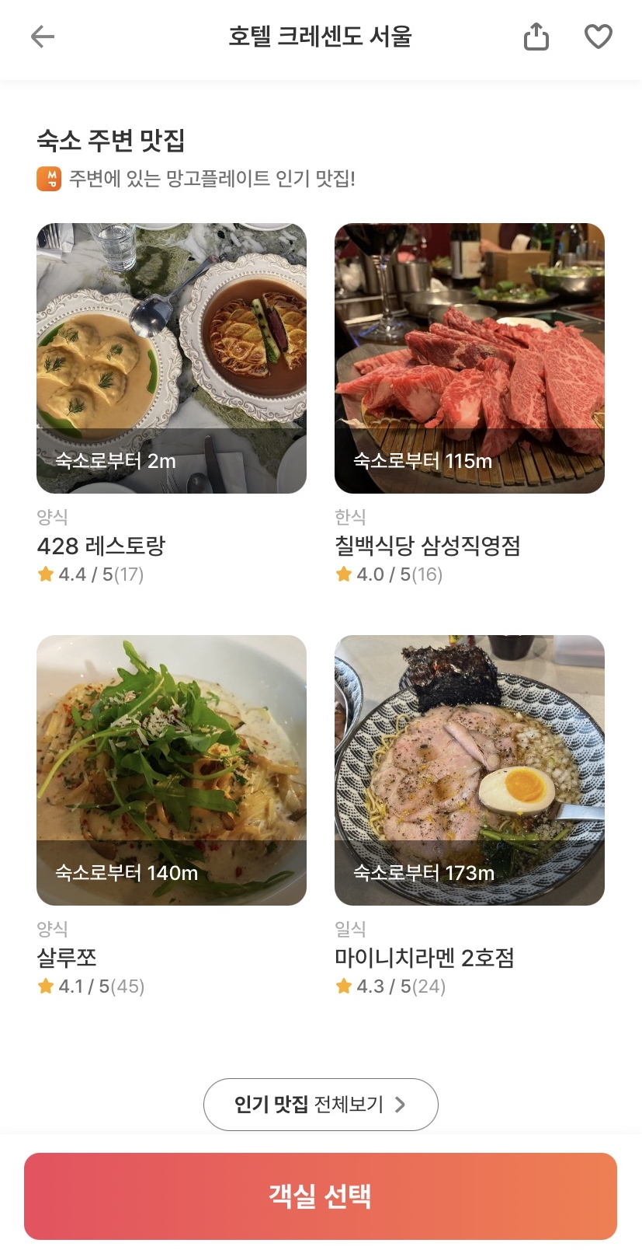
기획 목적
숙소 예약 어플리케이션은 계속 발전함
근처의 맛집과 액티비티를 추천하는 기능까지 있지만, 날씨를 함께 알려주는 어플리케이션은 없음
테크트립은 하나의 어플리케이션에서 여행에 필요한 정보를 모두 제공할 수 있는 서비스를 제작함

Slide 6
기대 효과
다양한 API를 분석 및 활용함으로써 개발 능력 향상
커스텀 태그를 통해 캡슐화 이해
MVC 패턴으로 설계를 진행하여 유지보수에 용이한 코드 작성
데이터 크롤링을 통해 html 코드분석을 경험하고 결과물인 샘플 데이터를 DB에 저장
테이블을 효율적으로 관리하여 사용자의 편의성 및 어플리케이션 로딩 속도를 향상

Slide 7








기능요약
숙박 시설 정보 제공
날씨 정보 제공
환율 정보 제공
리뷰 제공

Slide 8











개발환경
JAVA SE17
Tomcat 9.0
Github.com/0607TechThree/TechTrip
Oracle 11

Slide 9
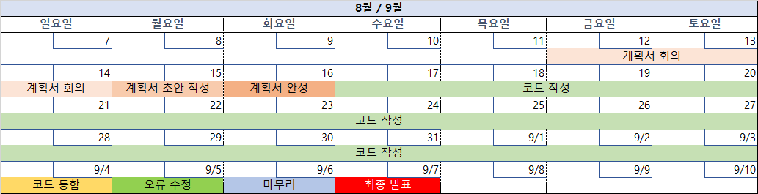
개발일정 - 통합

Slide 10
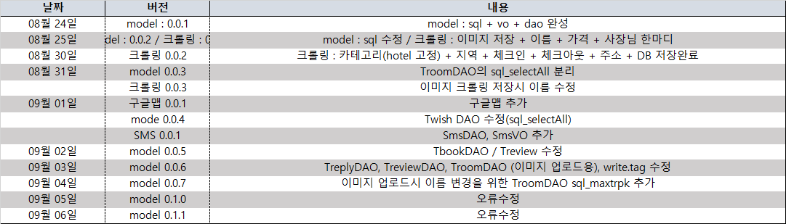

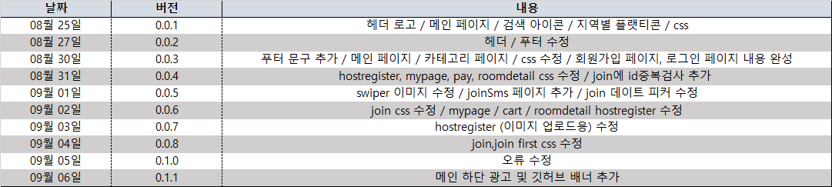
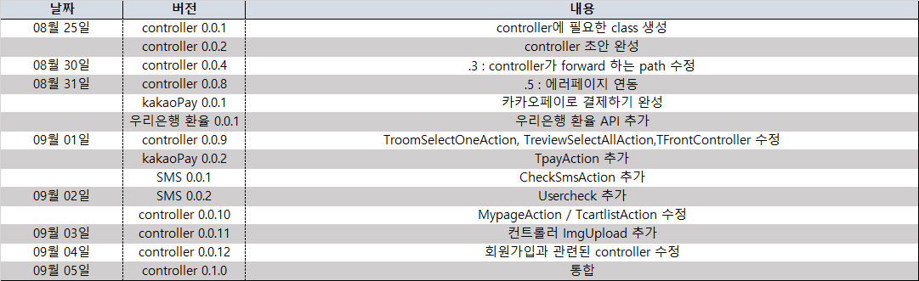
개발일정 - M/V/C
M
V
C

Slide 11
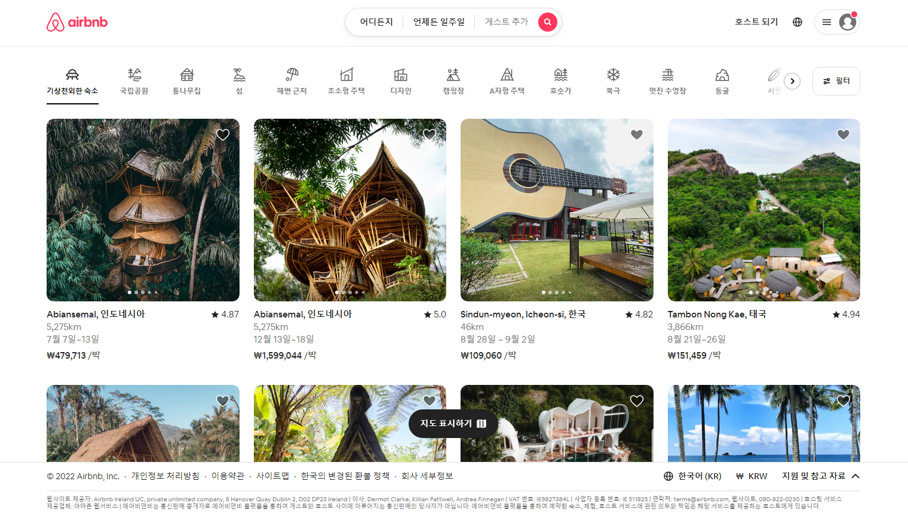
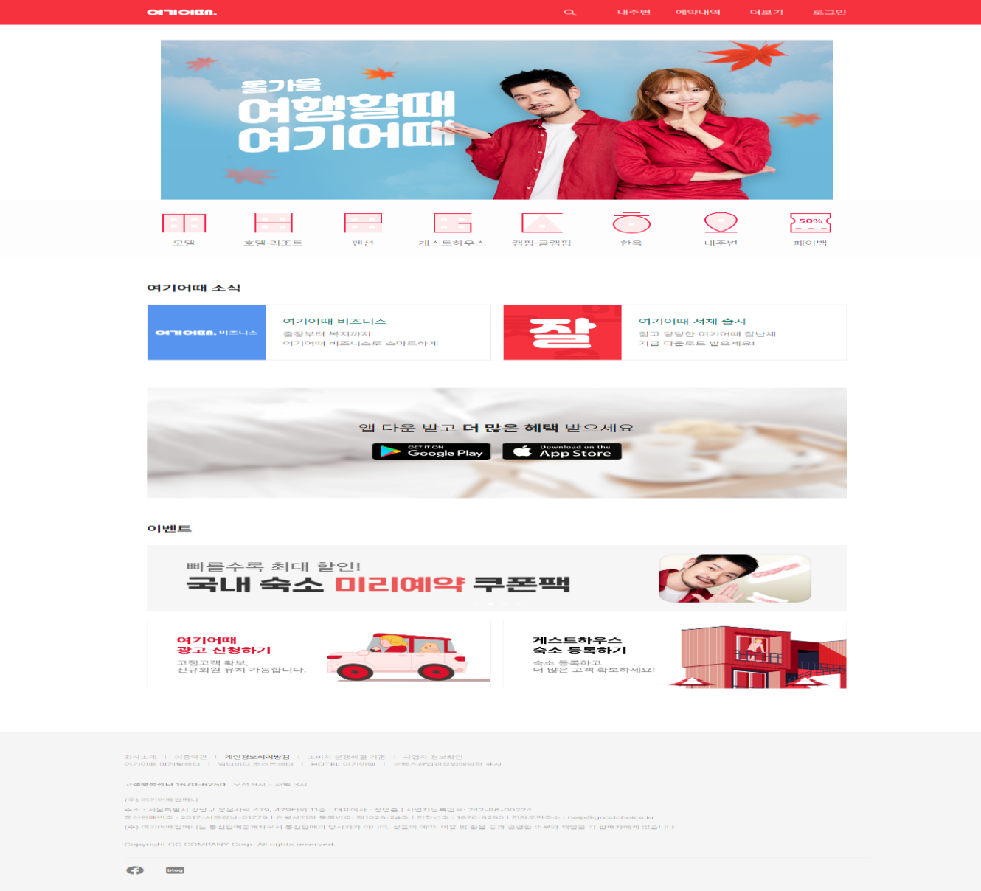
타겟 사이트
airbnb
여기어때
Airbnb의 기본 기능
여기어때의 데이터 및 UI

Slide 12
User Flow
페이지
기능
페이지 내
화면전환
header
분류별 숙소 보기
로그인
회원가입
회원가입
숙소
검색
로그인시
로그아웃
마이페이지
장바구니
HOST일시
예약확인
찜 목록 보기
회원정보
수정
내가 작성한
리뷰 보기
숙소 등록
메인
숙소 등록 페이지
지역별 숙소 보기
검색 결과
숙소 상세 정보
리뷰/댓글
보기
리뷰/댓글
작성
장바구니
담기
예약(결제)
하기
찜하기
결제페이지

Slide 13
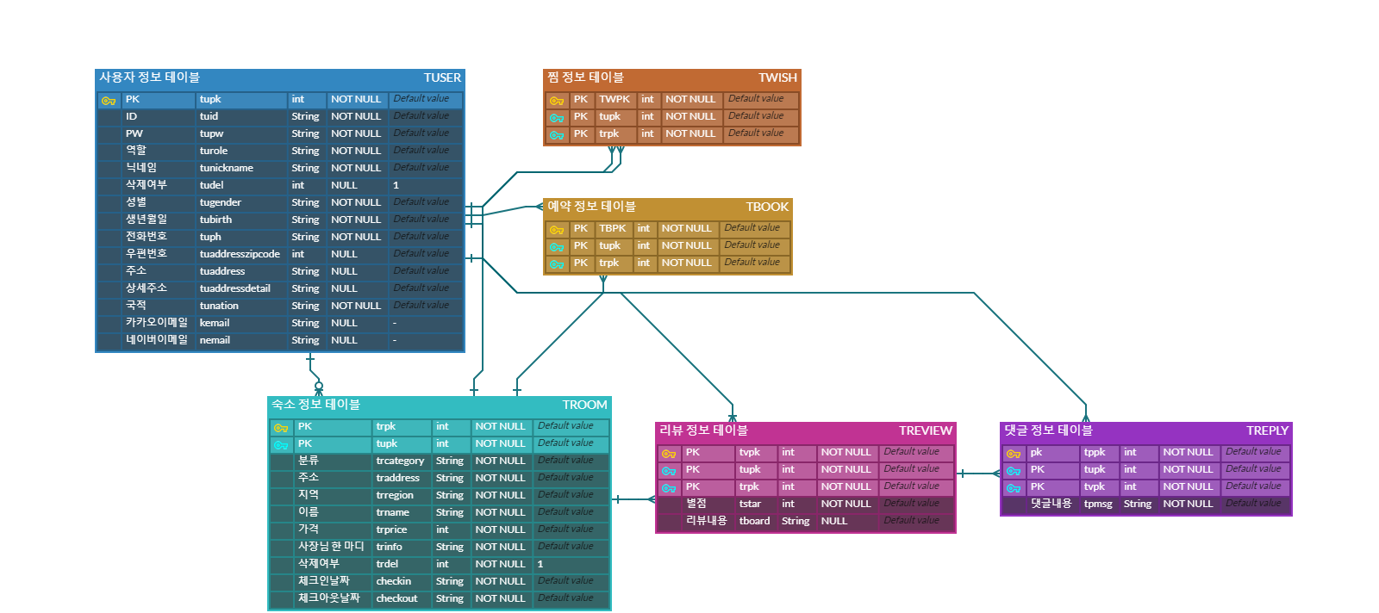
ERD

Slide 14
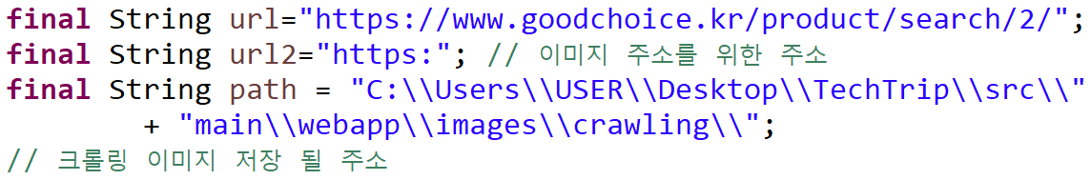
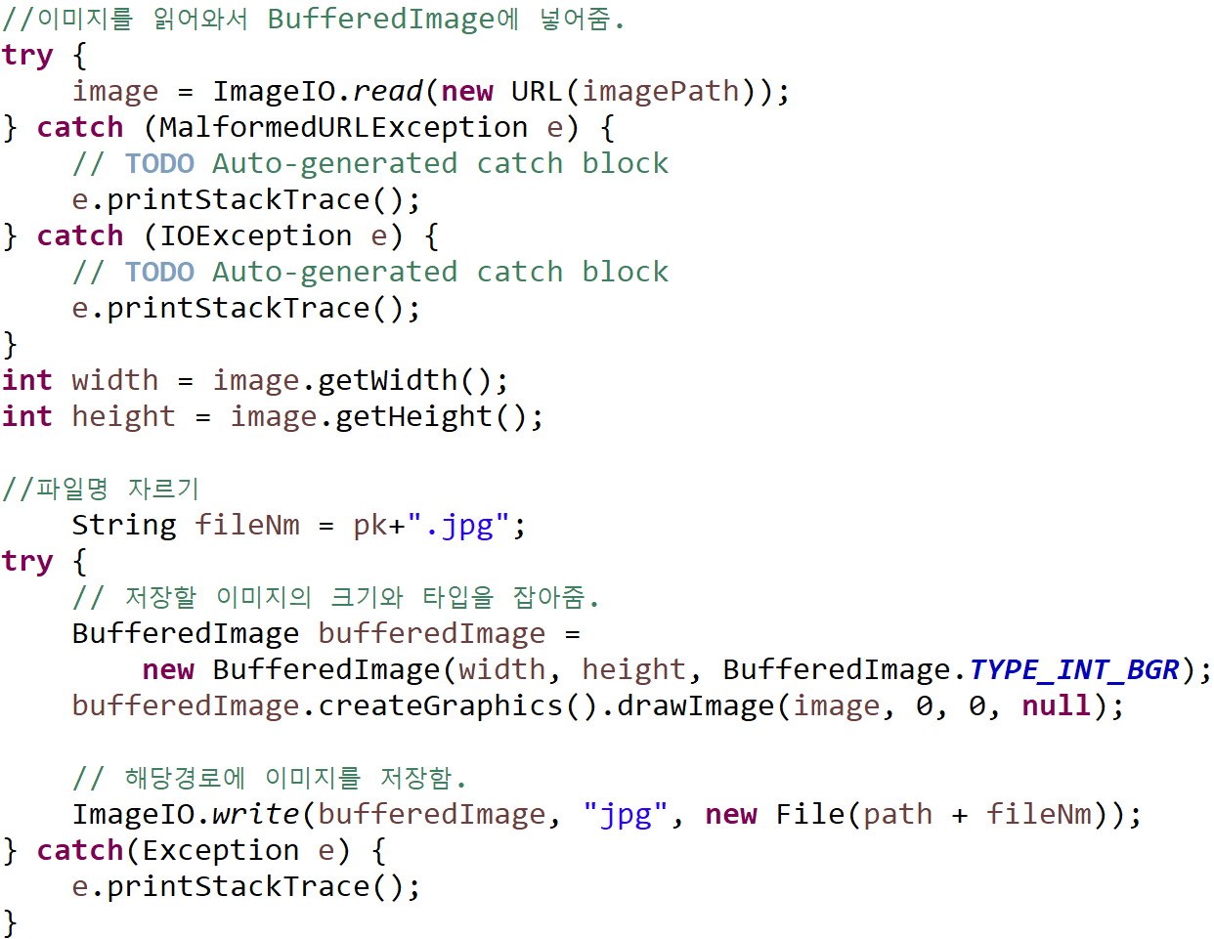
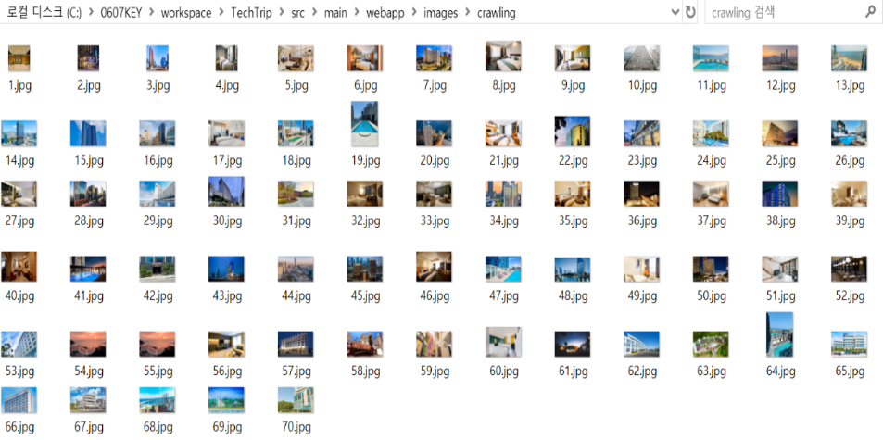
핵심 기능 소개
이미지 크롤링
데이터 크롤링 시 이미지까지 함께 한 번에 크롤링

Slide 15
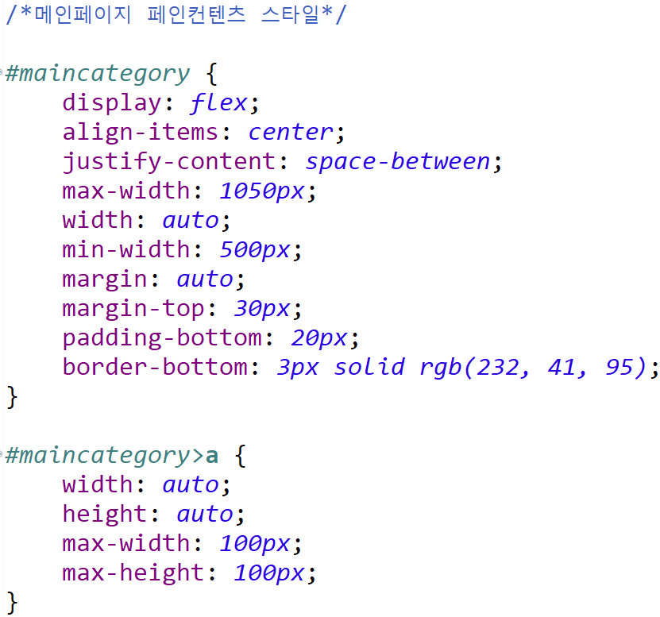

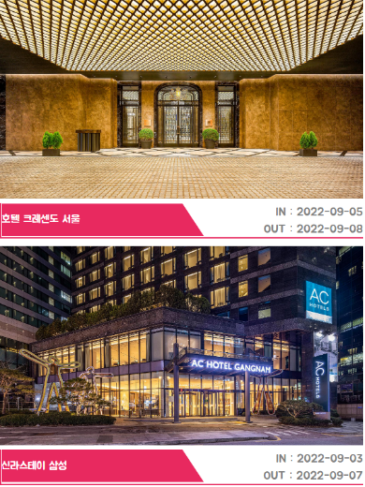
핵심 기능 소개
반응형 웹사이트 구현
사용자의 사용 해상도에 따른
모든 페이지 반응형 웹사이트 구현

Slide 16
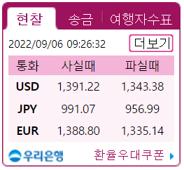
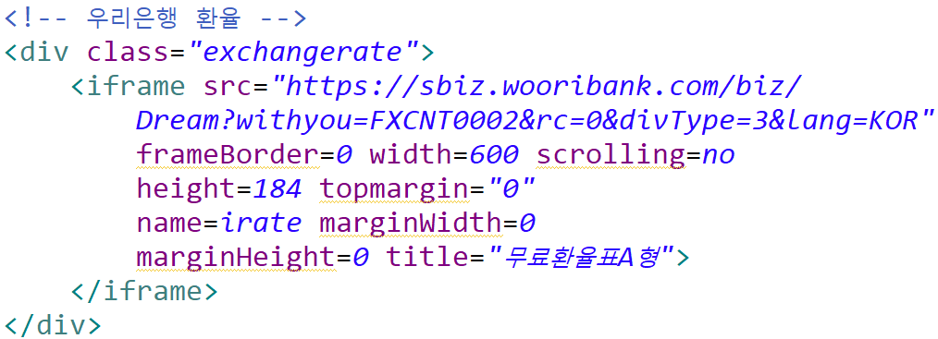
핵심 기능 소개
우리은행 환율 API
사용자들에게 환율정보 제공

Slide 17
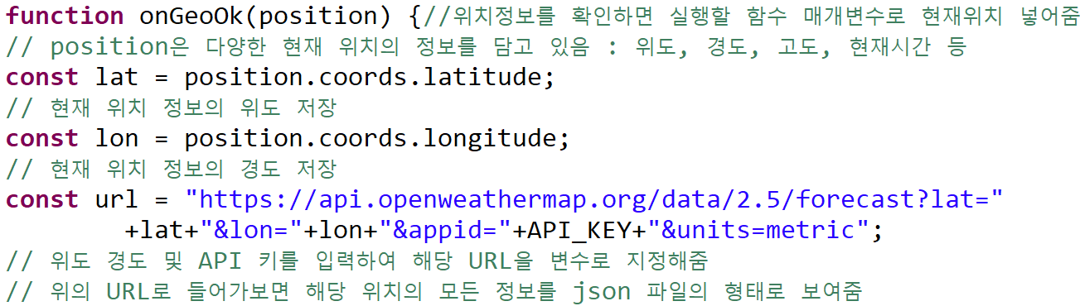
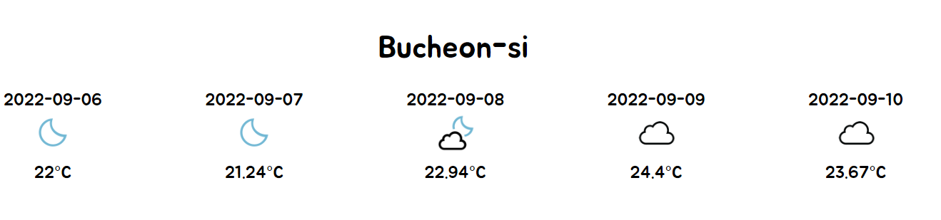
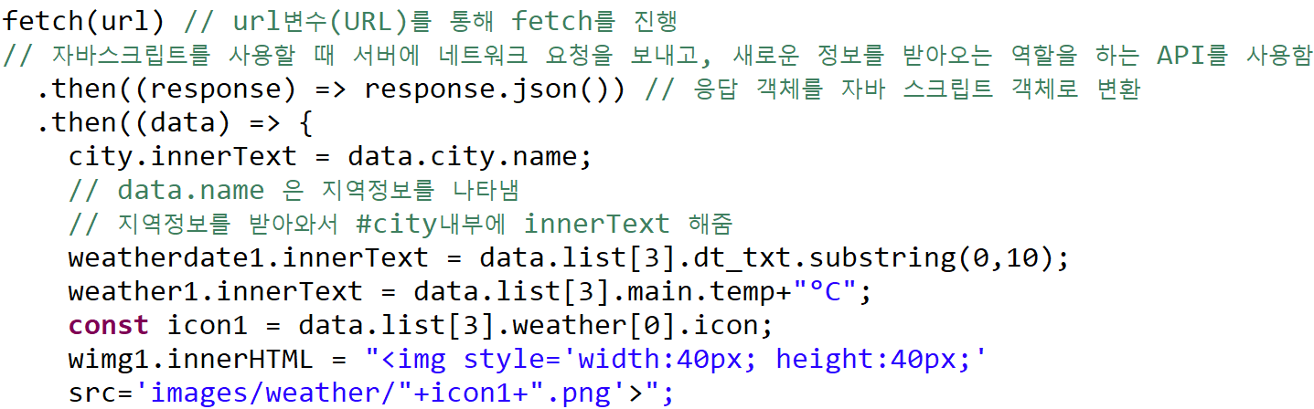
핵심 기능 소개
OpenWeather API
사용자가 현재 위치한 장소의 날씨 정보를 제공
코드를 분석하여 기존 텍스트 방식으로
제공되었던 정보를 아이콘으로 가공,
한 눈에 알아보기 쉽도록 함

Slide 18
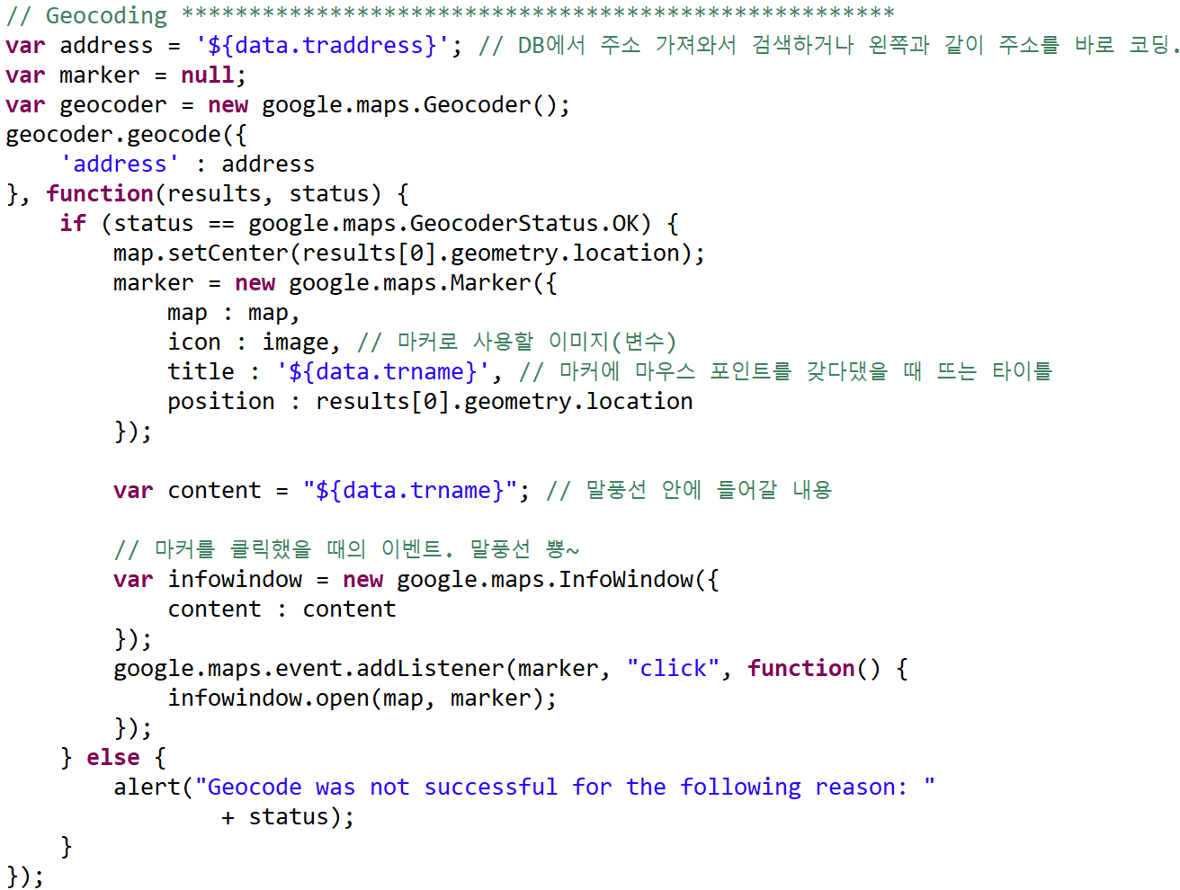
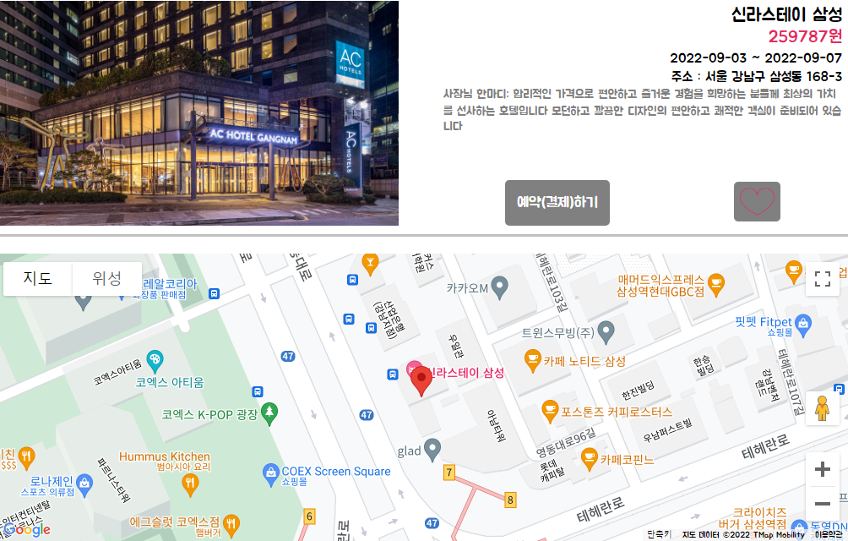
핵심 기능 소개
Google Map API
숙소를 구글 맵으로 자동으로 표시하여
숙소의 위치와 숙소 주변의 정보 함께 제공

Slide 19
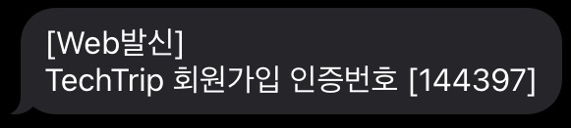
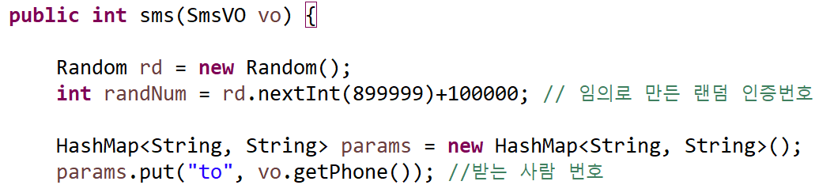
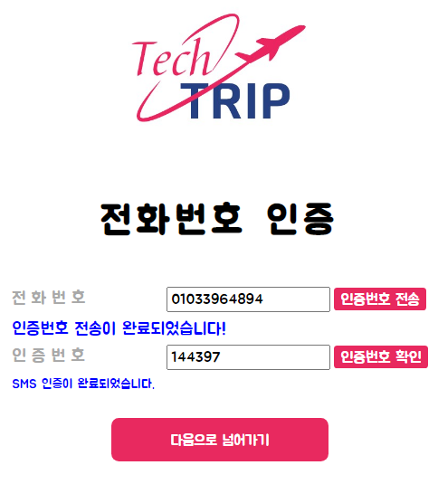
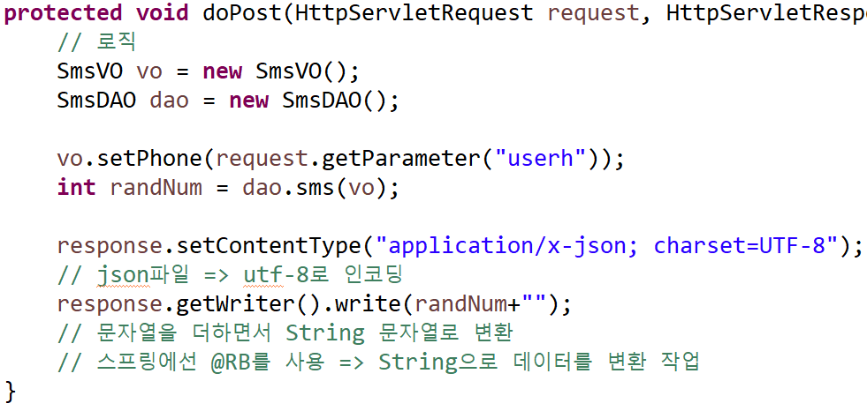
핵심 기능 소개
문자인증 API
CoolSMS를 활용한 문자인증 시스템을 도입
랜덤으로 생성한 6자리의 숫자를 전달하기 때문에
간단한 절차로 사용자 인증이 가능

Slide 20
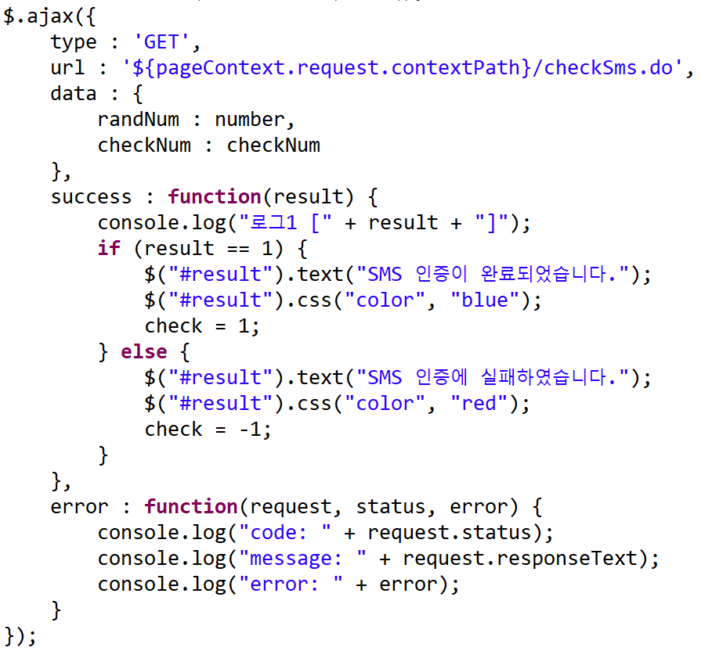
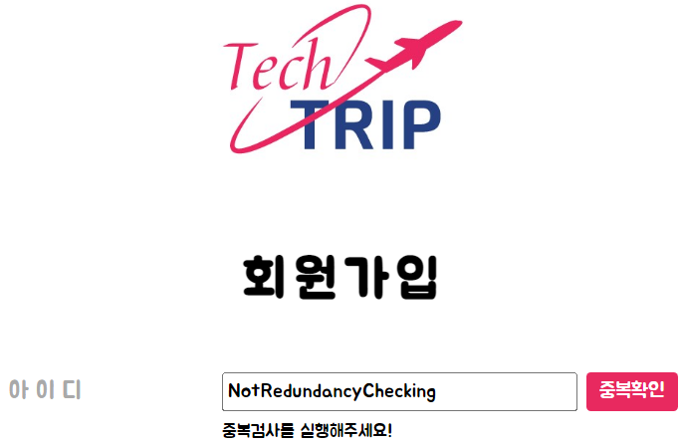
핵심 기능 소개
비동기형 유효성검사
ajax를 활용한 비동기형 유효성 검사를 도입
사용자에게 빠른 정보 전달 제공

Slide 21
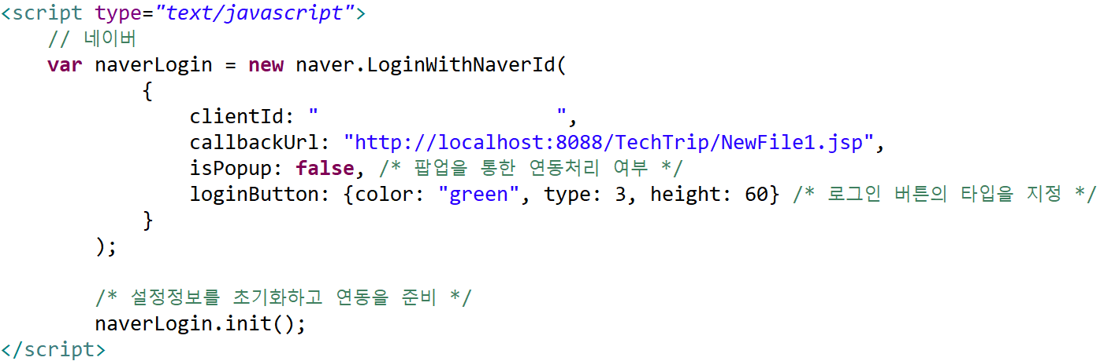
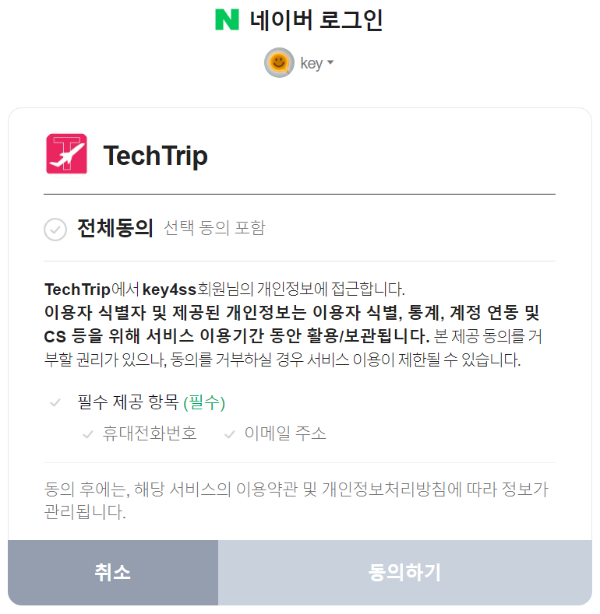
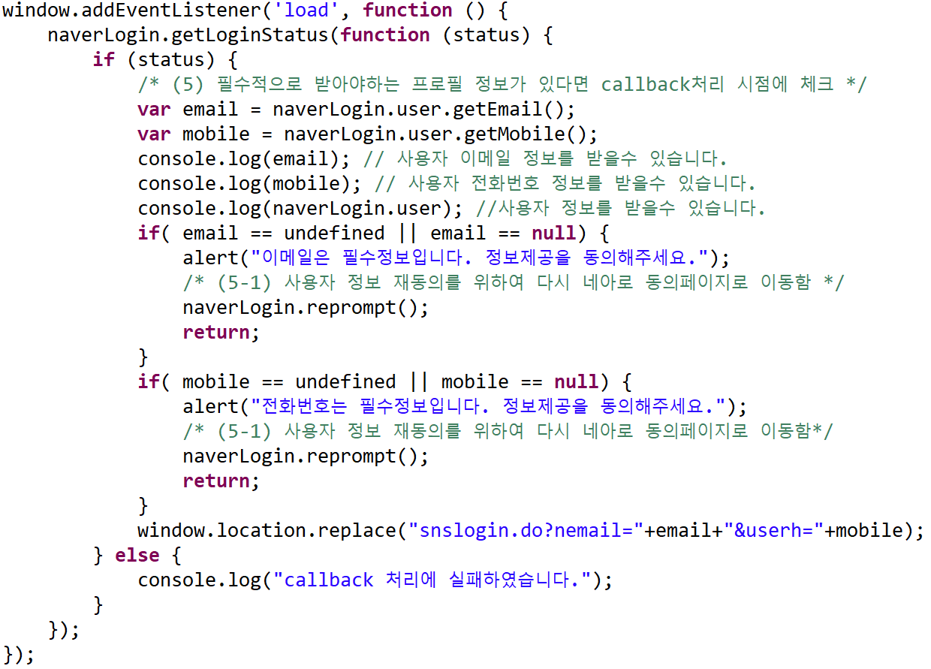
핵심 기능 소개
SNS로 로그인 - 네이버
네이버로 로그인 API를 분석 및 활용하여
최초 1회 로그인 시 회원가입
이후 네이버 ID로 로그인 기능 제공

Slide 22
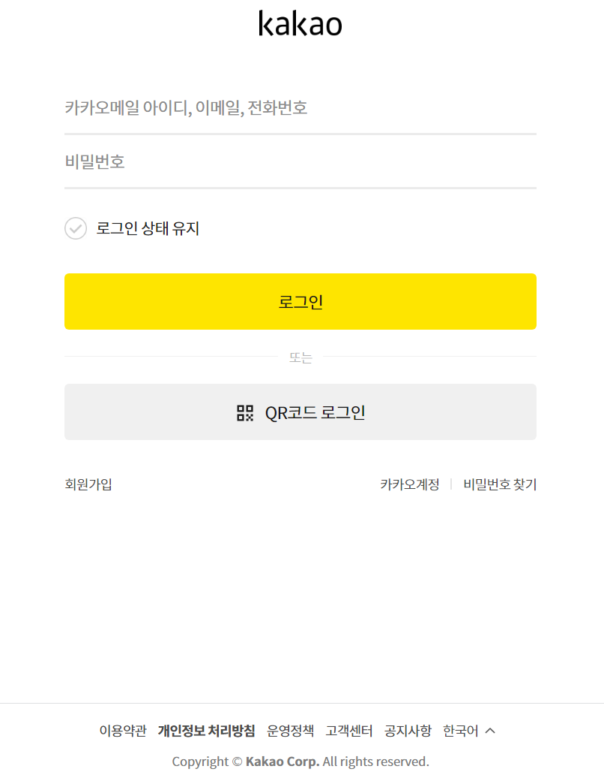
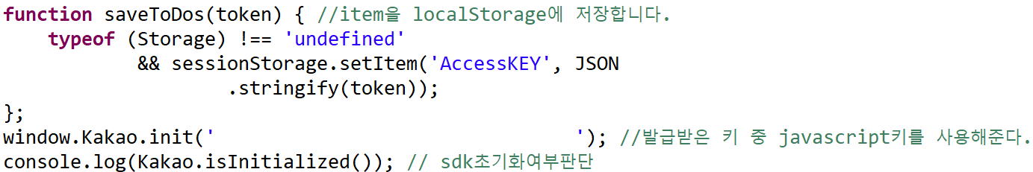
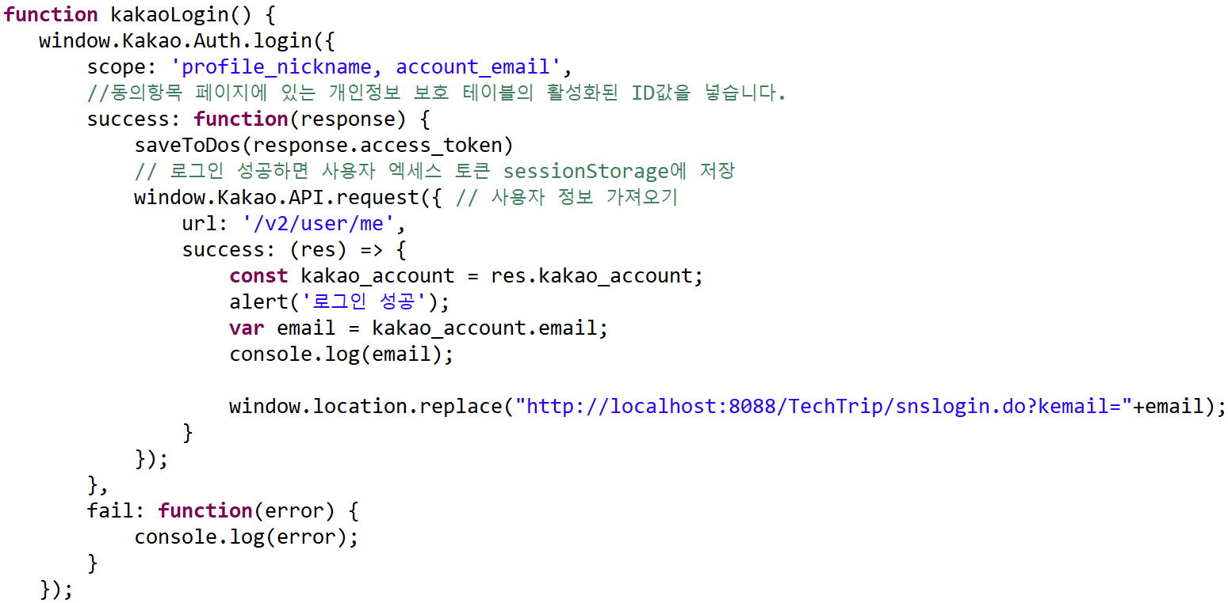
핵심 기능 소개
SNS로 로그인 - 카카오
카카오로 로그인 API를 분석 및 활용하여
최초 1회 로그인 시 회원가입
이후 카카오 ID로 로그인 기능 제공

Slide 23
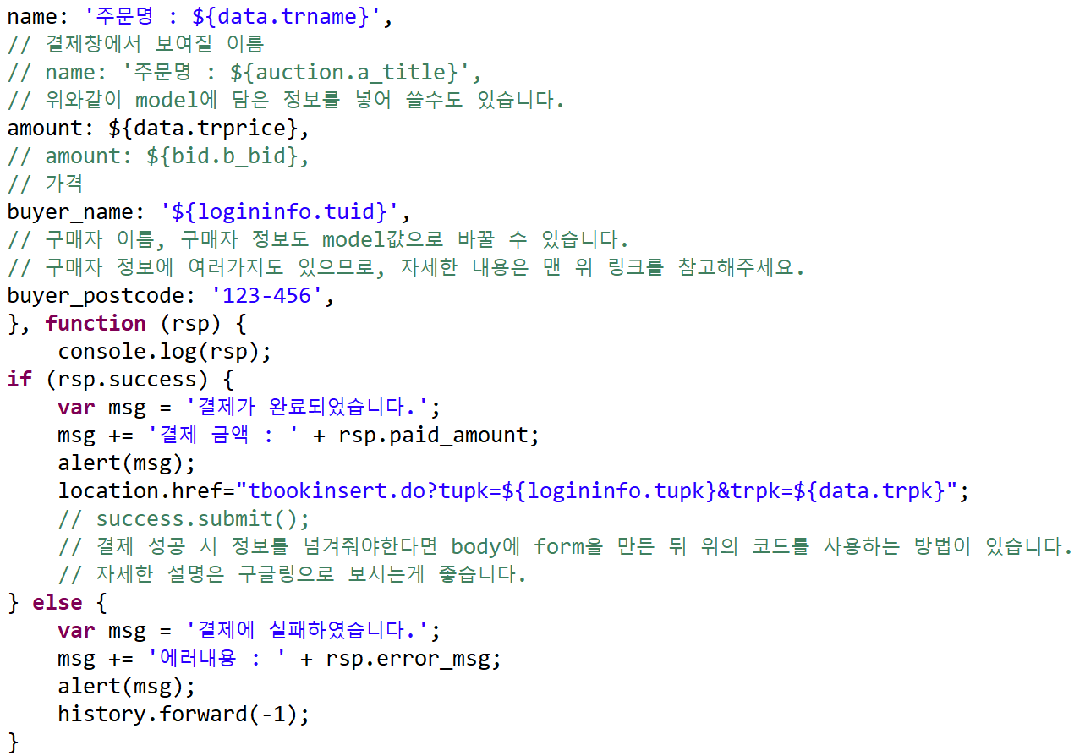
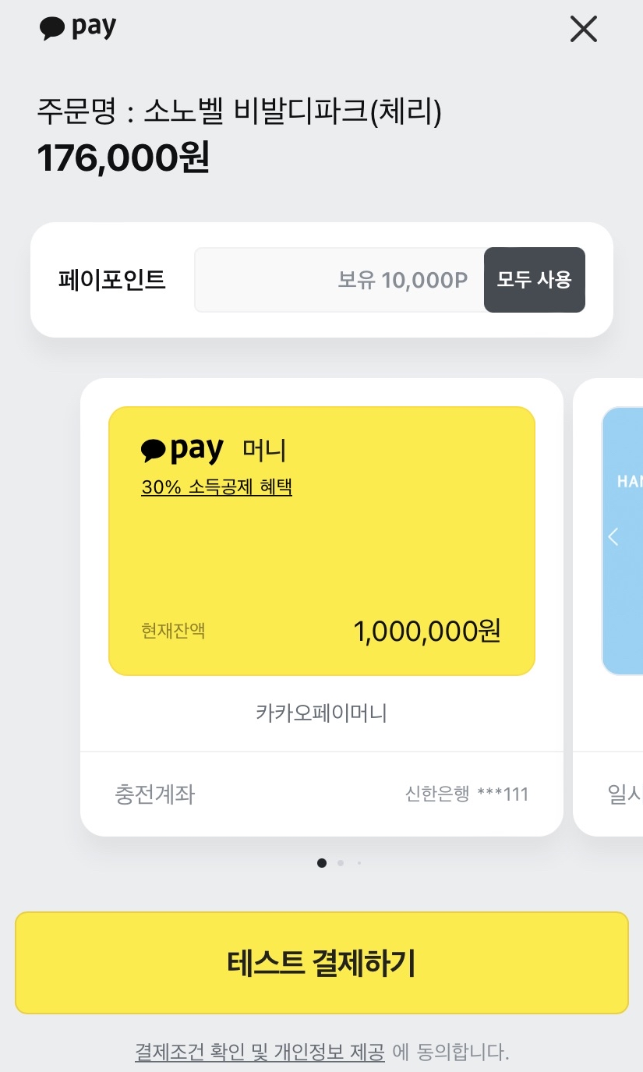
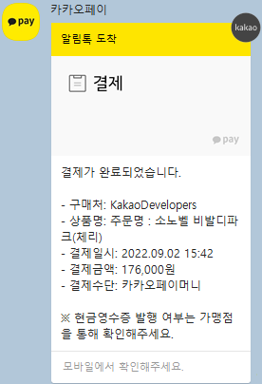
핵심 기능 소개
카카오페이 API
카카오페이API를 분석 및 활용,
등록한 숙소를 테스트 결제
예약 성공 또는 실패에 따른 기능을 연계

Slide 24
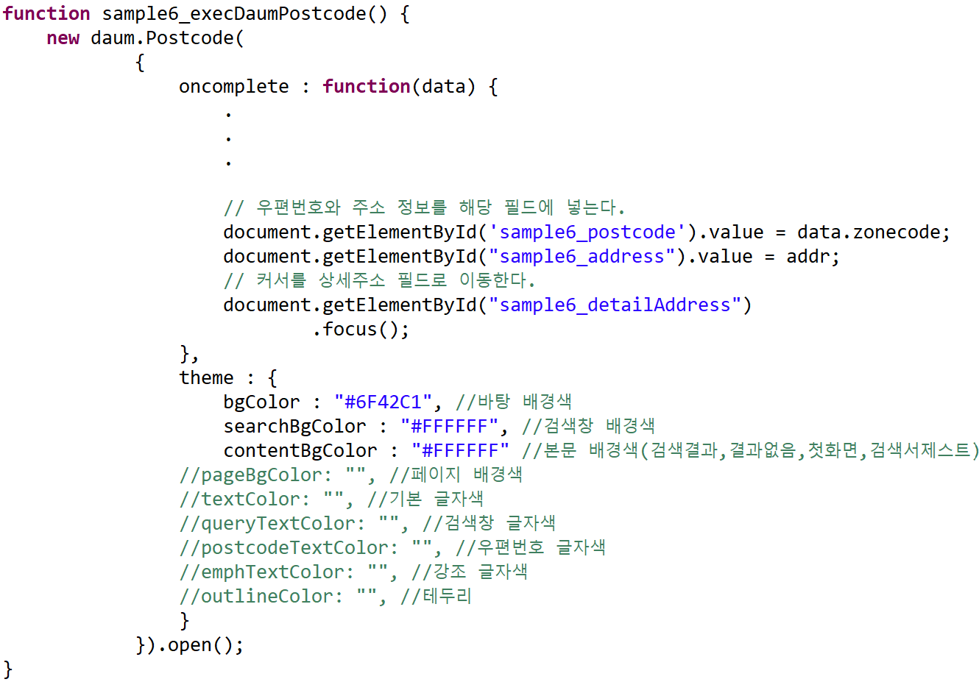
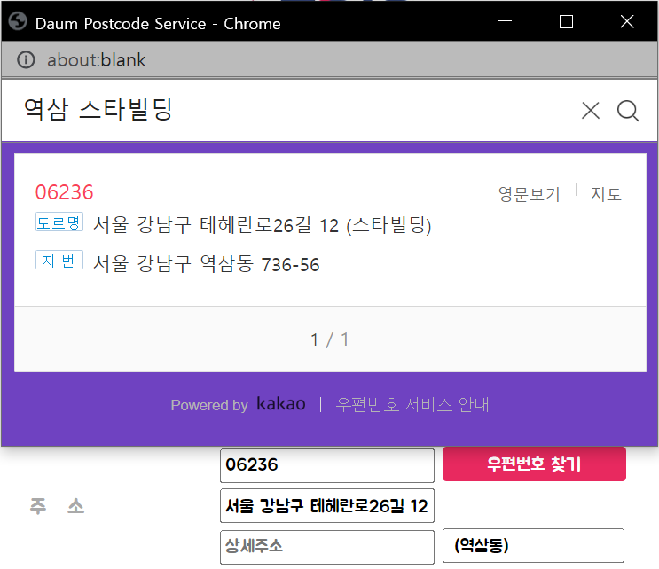
핵심 기능 소개
카카오 주소 API
카카오 주소 API 를 활용,
사용자에게 쉬운 주소 입력 기능 제공

Slide 25
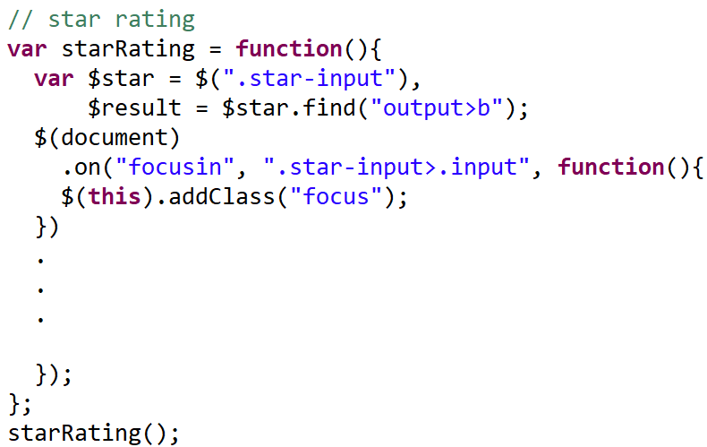
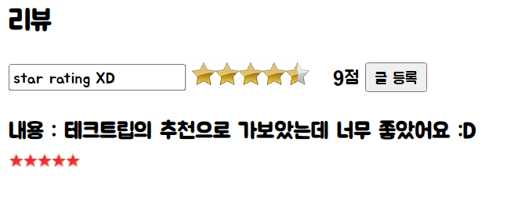
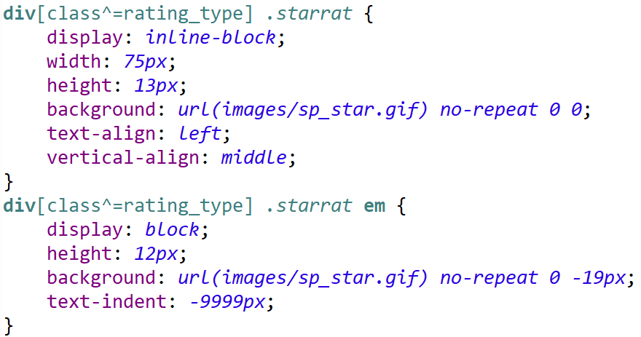
핵심 기능 소개
별점
.tag 파일로 별점을 등록하는 기능과
CSS를 통해 드래그로 별점을 증감하는 기능을 통해
리뷰 등록시 손쉽게 별점 등록 가능

Slide 26
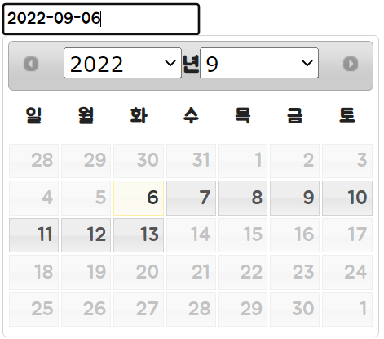
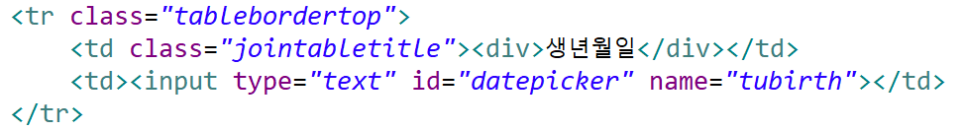
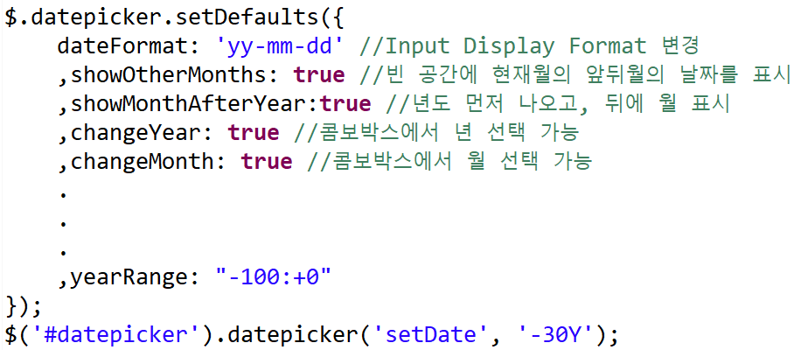
핵심 기능 소개
데이트피커
데이트피커 플러그인을 통해
사용자가 날짜를 선택 시
달력을 보고 손쉽게 선택할 수 있도록 기능 제공

Slide 27
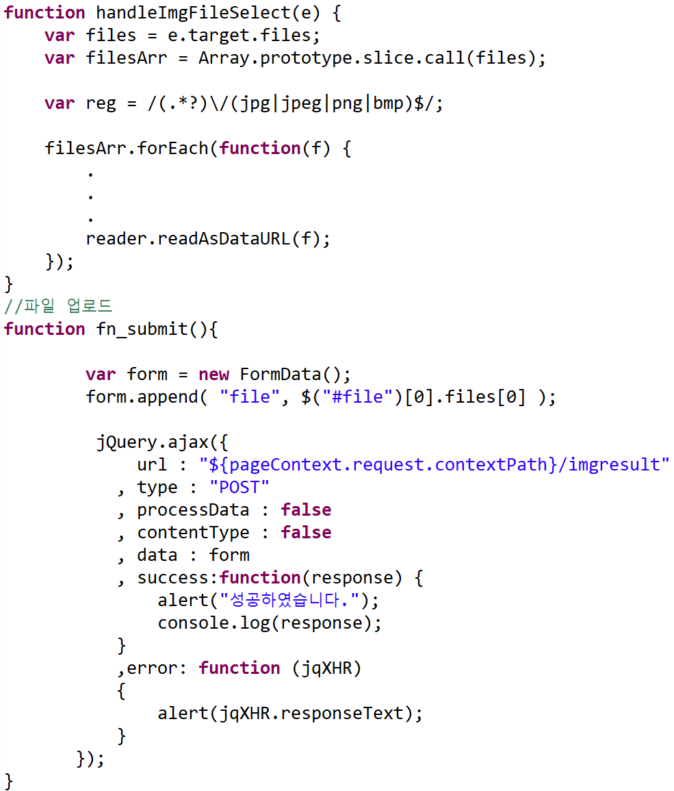
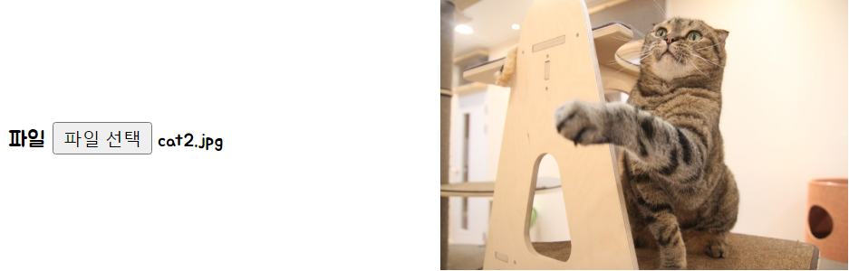
핵심 기능 소개
이미지 미리보기 & 업로드
이미지 업로드 및 미리보기 기능 추가

Slide 28
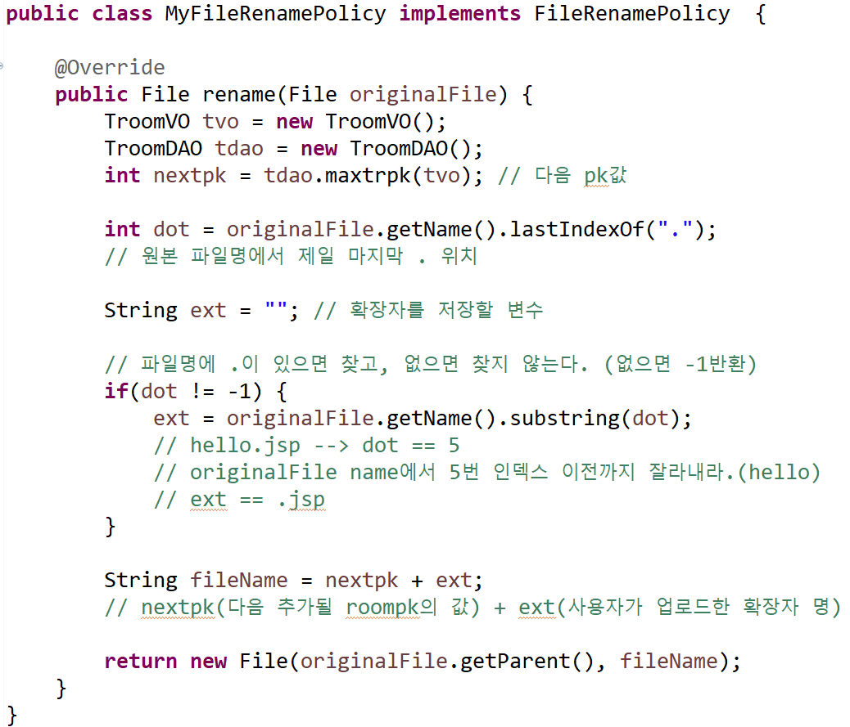
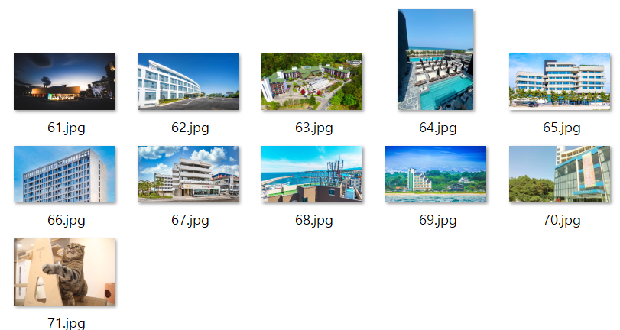
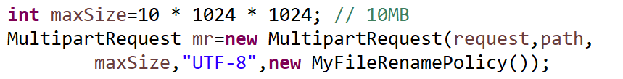
핵심 기능 소개
파일명 변환 class
기존 파일업로드는 사용자가 업로드한 파일명으로
서버에 업로드하기 때문에
파일 이름을 변환하는 class를 통해
숙소의 PK를 인식하여 자동으로 변환 후 저장

Slide 29
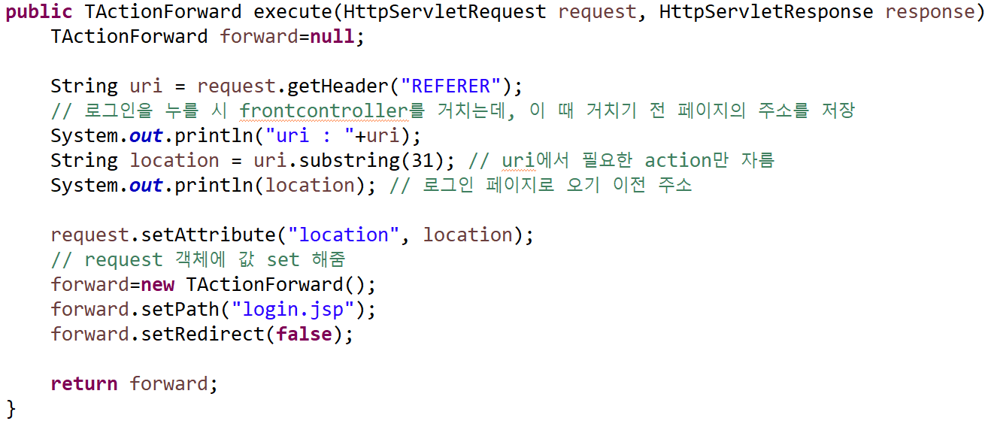


핵심 기능 소개
로그인 시 전 페이지 유지
사용자가 비로그인 상태로 웹 사이트를 이용하던 중
로그인이 필요한 기능을 만나 로그인을 수행했을 시
기존에 사용하던 페이지로 이동하는 기능

Slide 30




에러 발생 및 해결
해당 값들은 API를 통해 입력될 값이기 때문에 사용자가 입력하는 것을 방지하기 위해 disabled 속성을 선택,
그러나 데이터들의 value 값들로 inser로직이 수행되지 않음
parameter의 로그를 확인, 값을 받아올 수 없었고 readonly로 수정하여 문제 해결

Slide 31


에러 발생 및 해결
숙소 등록 시 숙소의 PK에 자동으로 1을 더하는 함수와 같은 페이지에 있는 함수인 이미지 업로드 하는 함수가
동시에 진행되어 먼저 작업이 완료되는 쪽의 증가한 PK값으로 이미지가 저장되는 경우가 발생.
이 문제는 우리가 원하는 증가인 PK의 최대값에 1이 더해지는 것이 아닌 2가 더해지는 경우가 반복되어 나타남.
처음에는 자바스크립트에 있는 이미지를 업로드 하는 함수에 sleep을 추가해 실행을 늦춰보았지만 의미가 없었고,
이미지 저장이 되지 않아 ajax를 통과하지 못 하는 것 이라고 판단하여
액션에 스레드 슬립을 작성하여 SQL문이 시작되는 속도를 늦춰 문제를 해결.

Slide 32

이후 추가하고 싶은 기능
리뷰 / 댓글 삭제 기능
다른 기능에 집중하여 개발하여 상대적으로 중요하지 않다고 생각한 리뷰 / 댓글 삭제 기능은 후순위로 미뤄둠
이전 다른 프로젝트에서 개발한 경험이 있기 때문에 충분히 구현 가능할것으로 예상

Slide 33

이후 추가하고 싶은 기능
하나은행 환율 API를 통한 가입시 입력한 국가별 환율 제공
하나은행 환율 API를 사용하면 .WEB 파일을 제공받을 수 있음
이를 jQuery를 통해 데이터를 국가별로 가공하여
가입시 입력한 국가에 알맞은 환율을 자동으로 제공할 수 있을 것으로 예상

Slide 34

이후 추가하고 싶은 기능
Google Map의 URL을 통한 특정 지역의 날씨 정보 제공
Google Map URL에는 검색한 장소와 위도와 경도가 포함되어있음
코드 작성을 통해 적절한 키워드를 넣어 원하는 결과를 포함한 URL를 돌려받은 후,
OpenWeather API에 위도와 경도를 입력하기 위해 indexOf()와 substring()을 사용하여 !3d 이후 다음 ! 까지의 값을 반환하여 위도로,
!4d 이후 다음 !까지의 값을 반환하여 경도로 입력할 수 있다면 특정 지역의 날씨를 제공할 수 있을 것으로 예상

Slide 35

시연

Slide 36
Q&A
Q&A

Slide 37


소감
다양한 API를 사용할 수 있는 기회가 생겨 좋았음.
다양한 코드를 분석할 수 있어 짜증과 동시에 즐거웠음!
생각보다 다양한 css 기능이 있다는 것을 알게됨
파라미터의 변수명을 꼼꼼하게 설계해야 한다는 것을 깨달음!
예상했던 효과가 화면으로 구현되어 신기했고,
협업을 통해 정보를 공유하는 작업이 재밌었음!
추가하고 싶은 기능이 너무 많아 시간이 부족한 부분이 아쉬웠음.
기능이 많아져서 컨트롤러를 구분하기 어려웠지만 좋은 경험이 된 것 같음.

Slide 38
출처
에어비앤비 https://www.airbnb.co.kr/
여기어때 https://www.goodchoice.kr/
네이버 뉴스 https://news.naver.com/
무료 아이콘 https://icon-icons.com/ko/
구글 이미지 https://www.google.co.kr/imghp/

Slide 39

감사합니다!
연휴 잘 보내세요!

